Slide 1


UBND QUẬN LONG BIÊN
TRƯỜNG TIỂU HỌC ÁI MỘ B
BÀI GIẢNG ĐIỆN TỬ LỚP 3
MÔN: TIẾNG VIỆT

Slide 2

CHÀO MỪNG THẦY CÔ GIÁO VÀ CÁC CON HỌC SINH

Slide 3

KHỞI ĐỘNG

Slide 4
KHÁM PHÁ

Slide 5

TIẾNG VIỆT
Bài 2: Viết đoạn văn kể lại diễn biến của một hoạt động ngoài trời

Slide 6
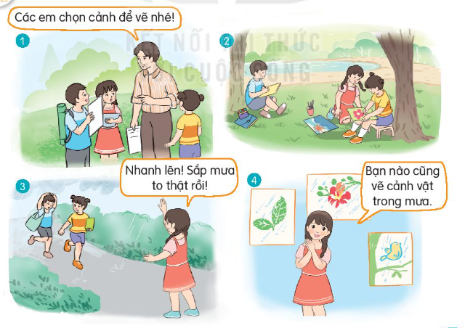
1
Quan sát tranh, nói nội dung từng tranh

Slide 7
2
Dựa vào sơ đồ dưới đây, nói về một hoạt động ngoài trời mà em được chứng kiến hoặc tham gia
Đó là hoạt động gì? (VD: tập thể dục, thi đấu thể thao, biểu diễn văn nghệ, giờ học tại vườn trường
Giới thiệu về hoạt động
Hoạt động diễn ra ở đâu, khi nào? Những ai tham gia?
Nói về một hoạt động ngoài trời
Việc gì diễn ra đầu tiên?
Diễn biến của hoạt động
Những việc gì diễn ra tiếp theo?
Việc gì diễn ra đầu tiên?
Nhận xét về hoạt động
Nêu nhận xét về hoạt động

Slide 8

3
Viết đoạn văn kể lại diễn biến của một hoạt động ngoài trời dựa vào những điều em đã nói ở ý b bài tập 2.

Slide 9
ĐỌC
MỞ RỘNG

Slide 10
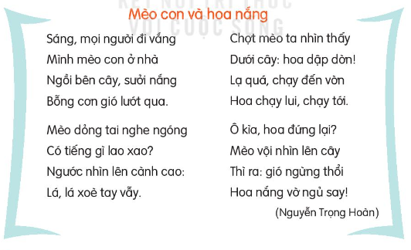
Tìm đọc bài thơ, bài văn…. về hiện tượng thiên nhiên (nắng, mưa, gió, …..)

Slide 11

CHÚC CÁC CON LUÔN CHĂM NGOAN, HỌC GIỎI!

